Slide 1

EL MANTENIMIENTO
La comprobación diaria.
¿Por qué una comprobación diaria?
Porque para hacer un trabajo con calidad y seguridad la grúa horquilla debe
funcionar correctamente.
¿Quién la realiza?
El conductor es el responsable de comprobar todos los días la grúa horquilla, tomando notas de sus observaciones.

Slide 2
¿Cuándo hacer la revisión diaria?
Al comenzar el turno de trabajo.
Después de los descansos, si se estima que alguien la ha podido utilizar.
Después de la utilización por una persona que no pertenece al equipo habitual.
Cuando, al comenzar a trabajar con ella, se observa algo extraño en su funcionamiento.

Slide 3
DEL EQUIPO
¿Qué elementos se revisan?
Niveles:
La carga de las baterías o el nivel del depósito de combustible.
El agua de refrigeración del motor, si es una grúa horquilla térmica.

Slide 4
Funcionamiento en vacío:
El buen estado de los frenos.
La ausencia de aceite hidráulico bajo el equipo.
El funcionamiento suave del acelerador.
La eficacia del freno de mano.
El buen estado de las cadenas de sujeción.
El aceite motor y el aceite hidráulico.
El movimiento suave del volante, comprobando la holgura.
El desgaste de las ruedas.
La integridad y simetría de las horquillas respecto al eje.
El estado del tablero porta-horquillas y de los elementos mecánicos del mástil.
El funcionamiento suave y el movimiento constante de cada circuito hidráulico (hasta su máxima extensión en ambos sentidos) y de sus elementos mecánicos.
El funcionamiento de la luz intermitente y de la sirena de marcha atrás.
El correcto funcionamiento del pulsador de hombre muerto, si el equipo lo lleva.
La bocina.

Slide 5
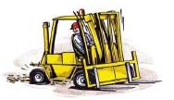
Anomalías más frecuentes:
Goteos o fugas de aceite, combustible u otros fluidos.
Deterioro del aislamiento eléctrico de las mangueras.
Alteración de las terminales de las baterías.
Pérdida de aire en ruedas con neumáticos hinchables.
Desgaste de las ruedas.
Deformación de las horquillas.
Alteración de la simetría de las horquillas respecto al eje.
Deterioro físico del tablero porta-horquillas y de los elementos mecánicos del mástil. Si la máquina presenta alguna anomalía:
No utilizarla.
Repararla si se está autorizado para ello; si no, comunicarlo a la persona responsable.

Slide 6
Revisiones periódicas de mantenimiento.
¿Por qué se realizan?
Porque hay elementos y anomalías de los mismos que necesitan una inspección detallada y minuciosa por parte de alguien con unos conocimientos especiales.
¿Quién las realiza?
Empresas especializadas o personas formadas y autorizadas para ello por la empresa. Los trabajos efectuados deberán anotarse en la ficha de mantenimiento de la máquina.

Slide 7

¿Cuándo se realizan?
Se realizan cuando indica el más exigente de los siguientes criterios:
El indicado por el fabricante.
El indicado por la experiencia acumulada en la propia Empresa.
El que figure en las normas internas de la Empresa.

Slide 8
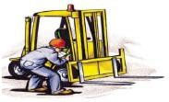
¿Qué elementos se revisan?
En las revisiones periódicas de mantenimiento, se revisan los siguientes elementos:
Los indicados en los manuales de mantenimiento de las grúas horquillas.
Los recogidos en las normas internas de la Empresa.
Los que la práctica nos dice que son elementos que siempre se deben revisar.
El pórtico de seguridad.

Slide 9
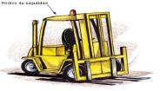
El mantenimiento del pórtico de seguridad.
No tiene puntos de óxido.
Se mantiene fuertemente amarrado al chasis de la máquina.
Las soldaduras no tienen fisuras o roturas.
Las deformaciones presentes no afectan a su resistencia.
Se mantiene la visión para la recogida y depósito de cargas en altura.

Slide 10
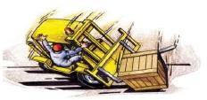
RIESGOS Y MEDIDAS PREVENTIVAS.
Riesgos para el conductor
1.- Vuelco lateral de la grúa horquilla.
Riesgos:
Al realizar giros.
A causa de los suelos.
Otros: carga descentrada, rotura de la paleta, maniobras peligrosas.
Medidas Preventivas:
Evitar giros rápidos y cerrados.
En suelos irregulares, reducir la velocidad, dividir la carga en lotes, sujetar el volante con firmeza y extremar la atención.

Slide 11
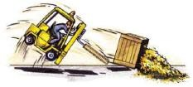
2.-Vuelco frontal de la grúa horquilla.
Riesgos:
Por llevar la carga elevada, el mástil inclinado hacia delante o extendido.
Al realizar maniobras bruscas (frenar de repente al avanzar o acelerar bruscamente circulando marcha atrás).
Por frenar o pisar un suelo que no sea totalmente horizontal con sobrecarga de la grúa horquilla.
Por desprenderse o por romperse la rampa de carga de los camiones.
A causa de suelos desiguales, chocar contra un bordillo o caer en una zanja.
Medidas Preventivas:
Favorecer la estabilidad de la carga.
Evitar maniobras bruscas.
No sobrecargar la grúa horquilla.
No circular por rampas cuya pendiente exceda el 10 %.

Slide 12

3.-Lesiones por caída de la carga.
Riesgos:
Hay riesgo de que se produzcan lesiones si se cae la carga por el exceso de peso de la misma para el pórtico protector, o al romperse envases o contenedores y caer el contenido sobre el conductor u otros operarios.
Causas
La carga:
  Mal apilada.
  Mal sujetada, cuando está formada por varias piezas o partes.
  Muy alta y con poca base (inestable).
  Sobre paleta en mal estado o inadecuada
.

Slide 13
La circulación sobre rampas:
  Circulación transversal.
  Inclinación excesiva de la rampa.
El suelo: paso por baches o resaltes.
La falta de visibilidad:
  La lluvia.
  Materiales de protección no transparentes sobre las horquillas.

Slide 14

Medidas Preventivas.
Carga:
Utilizar contenedores adecuados.
Fijar correctamente las cargas paletizadas.
Comprobar que las paletas son adecuadas y están en buen estado.
Visibilidad.
Emplear elementos que protejan las grúa horquilla de la lluvia.
Comprobar que no existen elementos protectores que impidan visibilidad.

Slide 15

Rampas:
En las rampas: circular despacio, perpendicularmente y en línea recta, siguiendo
la pendiente máxima.
Recordar: la pendiente máxima de una rampa no debe superar el 10%.
Suelo:
Aplicar las medidas preventivas al trabajar sobre suelos irregulares.

Slide 16

4.- Atrapamiento de las manos o la ropa en la grúa horquilla.
Puede ocurrir cuando se manipulan los elementos mecánicos o hidráulicos de la grúa horquilla.
Medidas Preventivas
Manipular estos elementos mecánicos e hidráulicos sólo si se está formado y autorizado para ello.
Desconectar y parar el motor de la grúa antes de su reparación.
Comprobar que los elementos de acumulación de presión están descargados: parar la bomba de alimentación, vaciar los cilindros, en ambos sentidos del movimiento, y el acumulador de presión.

Slide 17

5.- Choque contra objetos fijos.
Riesgos:
Los choques se producen por:
Falta de atención;
Fallo de los frenos del equipo;
Cálculo equivocado de las distancias;
Trabajo demasiado rápido;
Falta de visibilidad (exceso de altura de la carga).

Slide 18

Medidas Preventivas
No distraerse.
Realizar la revisión diaria indicada antes de comenzar el trabajo.
No confiarse.
Circular marcha atrás cuando la carga impide ver el camino o si para verlo necesita
sacar la cabeza por el lateral de la grúa horquilla.
Si no hay visibilidad para maniobrar, pedir ayuda a un operario que conozca el trabajo.

Slide 19
1.- Atropellos.
Riesgos:
Riesgos para los Peatones.
Por utilización incorrecta de la grúa horquilla por el conductor:
  No está atento a los peatones;
  Realiza maniobras o giros bruscos imprevistos;
  Inicia las maniobras sin antes mirar;
  No toma medidas ante la falta de visibilidad.
Por distracción del peatón.

Slide 20
Medidas Preventivas
Recuerde: los peatones siempre tienen preferencia.
Avisar de su proximidad tocando la bocina.
Asegurarse de que se está a más de un metro del peatón.
2.- Aplastamiento por caída de la carga Riesgos
Cuando en la proximidad de los peatones, la carga pierde su estabilidad por:
Circular a velocidad excesiva;
Realizar giros excesivamente cerrados;
Llevar la carga elevada o descentrada;
Llevar el mástil adelantado;
No valorar las condiciones peligrosas de la zona de trabajo.

Slide 21
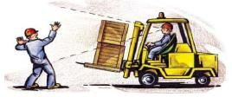
Medidas Preventivas
Organizar correctamente su trabajo.
Asegurarse de que el espacio es suficiente para maniobrar.
Ejecutar los trabajos con cuidado y sin prisa.

Slide 22

3.- Aplastamiento contra objetos fijos
Riesgos:
Por trabajar en lugares poco amplios.
Porque el conductor no ha visto al peatón.
Porque el peatón se sitúa cerca de la grúa horquilla y junto a elementos fijos.
Cuando el conductor no tiene tiempo de reaccionar.
Cuando, circulando marcha atrás, el conductor no mira previamente.
Cuando, circulando marcha atrás, la sirena de advertencia no funciona.
Por trabajar en lugares sin la señalización adecuada.
Por transportar peatones en la grúa horquilla.
Cuando, durante el trabajo, los frenos de la grúa horquilla fallan.
Cuando, con la grúa parada o estacionada, el freno de mano no funciona correctamente.

Slide 23
Medidas Preventivas
Recordar cómo se debe actuar ante la presencia de peatones en la zona de trabajo:
Se debe avisar tocando la bocina;
Debe asegurarse de que está a más de un metro del peatón.
Mantener siempre la atención.
Comprobar el correcto funcionamiento de la bocina y la sirena de advertencia antes de iniciar el trabajo.
Comprobar el correcto funcionamiento de la sirena de alarma.
Señalizar la zona de trabajo de acuerdo a las recomendaciones dadas.
No transportar peatones en la grúa horquilla.
Asegurarse de que los frenos funcionan correctamente.

Slide 24
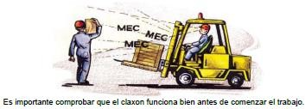
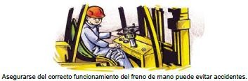

Slide 25
4. Riesgos de la Carga de Combustible
Riesgos:
Se puede producir una explosi+on debido a la presencia de vapores inflamables a causa de la electricidad estática, o de la presencia de focos de calor
Medidas Preventivas:
Antes:
Apagar el motor.
Asegurarse de que luces y sirenas no tienen suministro eléctrico.
Desconectar la batería.
Evitar la proximidad de operaciones que pudieran generar un foco de calor.
Comprobar que no hay cables tendidos por la zona de trasvase.

Slide 26

Durante:
Puesta a tierra del sistema: asegurar primero la puesta a tierra de la grúa. La pinza debe situarse sobre un elemento de la propia estructura de la grúa que permita una buena continuidad eléctrica.
Llenado del depósito: evitar derrames colocando la manguera en la boca de llenado antes de abrir la válvula.
Posición correcta de la bandeja para la recogida del goteo (bajo la manguera).

Slide 27

Revisión Final.
Cierre correcto del depósito de carburante.
Colocación adecuada de la manguera de llenado.
Suelo y grúa libres de restos de carburante.
Recogida del equipo:
  Cerrar la válvula.
  Retirar la manguera.
  Cerrar la boca de carga.
  Desconectar la pinza de puesta a tierra.

Slide 28
Riesgos de la carga de Baterías.
Riesgos:
Las baterías contienen ácido sulfúrico y agua destilada: al rellenar con agua, se pueden producir derrames y salpicaduras.
En las baterías se forman gases que, al desprenderse a través de los tapones abiertos, pueden formar una atmósfera explosiva.
Por debajo del 30% de carga, la batería de las grúas eléctricas se deterioran y los sistemas pueden fallar.

Slide 29
Medidas Preventivas
Antes:
Apagar el motor, las luces y las sirenas.
Comprobar que el área de carga sea adecuado.
Evitar la proximidad de operaciones que pudieran producir calor.
Durante:
Comprobar que no se llevan objetos metálicos.
Comprobar que se lleva el equipo de protección individual prescrito.
Asegurarse de que el cofre de la grúa esté siempre abierto.
Comprobar que no hay objetos metálicos sobre las baterías o en contacto con susterminales o cables.
Mantener la intensidad de carga recomendada por el fabricante.
Revisión final:
Correcta carga de las baterías.
Colocación adecuada de la manguera de conexión.

Slide 30

Un área de carga segura
Ventilada.
Con un suelo no conductor.
• Limpia y seca
Alejada de actividades con riesgo de incendio o explosión.
Con cubetas para la recogida de posibles fugas de ácido.
Señalizada: carteles de Riesgo eléctrico y de Prohibido fumar.
Con extintor de CO2 y sistema lavaojos.
El equipo de protección individual
Gafas contra impactos.
Pantalla facial.
Guantes impermeables, no conductores eléctricos.
Delantal impermeable, no conductor eléctrico.
Calzado de seguridad.

Slide 31
Riesgos en la Sustitución de las botellas de GLP
Riesgos:
Se puede producir una explosión debido a la presencia de gases inflamables a causa de la electricidad estática, o de la presencia de focos de calor.
Antes:
Comprobar que la ventilación es adecuada.
Apagar el motor.
Comprobar que luces y sirenas no tienen suministro eléctrico.
Evitar la proximidad de operaciones que pudieran generar calor.
Asegurarse de la ausencia de cables tendidos por la zona de operación.

Slide 32

Durante:
Puesta a tierra del sistema: primero, la puesta a tierra de la grúa. La pinza debe situarse sobre un elemento de la estructura de la grúa que permita una buena continuidad eléctrica.
Retirada de la botella vacía: comprobar que la válvula de la botella y la válvula de alimentación de la grúa están cerradas.
Colocación de una botella llena: comprobar el correcto apoyo y sujeción
de la botella, y la conexión del latiguillo flexible.
Recogida del equipo.
Revisión final
Mediante agua jabonosa, comprobar que no hay fugas en las válvulas, en el latiguillo o en sus conexiones.

Slide 33
5.- Maniobras y Hábitos peligrosos.
Maniobras peligrosas:
Son maniobras peligrosas:
Conducir una grúa horquilla sin autorización para ello.
Sobrecargar o aumentar el contrapeso de una grúa.
Levantar cargas con una sola horquilla.
Conducir una grúa horquilla cuando nos han retirado la autorización para conducirla.
Empujar con una grúa horquilla otro vehículo.
Utilizar dos grúas para mover una carga.
Permitir que una persona pase o se detenga bajo las horquillas.
Realizar juegos o competiciones con las grúas horquillas.

Slide 34
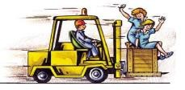
Hábitos peligrosos
Realizar giros sin reducir la velocidad.
Frenar bruscamente.
Bajar las rampas de frente con la grúa cargada.
No hacer sonar la bocina en las esquinas y en lugares sin visibilidad.
Subir o bajar la carga mientras se está transportando.
Bajarse de la grúa sin parar el motor.
Trepar por las estanterías.
No señalizar la grúa cuando se encuentra temporalmente fuera de uso.
No bloquear la grúa cuando se estaciona.
Conducir la grúa con los guantes, manos o calzado sucios de productos
resbaladizos.
Circular con la grúa horquilla junto a personas.
Utilizar la marcha atrás como freno.
No utilizar el cinturón de seguridad.

Slide 35

COMO ACTUAR EN CASO DE ACCIDENTE
En cualquier accidente Reaccione siempre de forma rápida pero con calma.
Heridas:
Evitar tocar la herida; No usar pomadas; Lavar con agua y jabón; Tapar con una gasa estéril.
Electrocuciones:
Apartar a la víctima de la corriente eléctrica, utilizando elementos no conductores.
Trasladar a un centro médico.

Slide 36
Quemaduras por ácido sulfúrico:
No usar pomadas; Lavar con abundante agua jabonosa o agua bicarbonatada la zona; Quitar ropa, anillos, etc., manchados de ácidos; Cubrir con una gasa estéril; Trasladar a un centro médico.
Hemorragias
Comprimir con gasas o paños limpios el lugar que sangra.
Si continúa sangrando, añadir más gasa encima de la anterior y hacer más compresión.
Apretar con los dedos encima de la arteria sangrante.
Trasladar a un centro médico.

Slide 37

En caso de vuelco lateral:
No intentar nunca saltar (la máquina le aplastará).
Agarrarse al pórtico por la parte que va a quedar en la parte superior.
Presionar con las piernas el cuerpo contra el asiento.
Apoyar firmemente los pies contra el suelo.
Inclinarse hacia delante y en sentido contrario a donde ocurrirá el vuelco.

Slide 38

En caso de vuelco frontal:
No saltar nunca de la grúa.
Sujetarse firmemente al volante.
Presionar el cuerpo contra el asiento.
Apoyar bien los pies contra el suelo.

Slide 39
Obligaciones de los trabajadores en prevención de riesgos
Usar adecuadamente las máquinas, aparatos, herramientas, sustancias peligrosas, equipos de transporte y, en general, cualesquiera otros medios con los que desarrolle su actividad.
Utilizar y mantener correctamente los medios y equipos de protección facilitados por el empresario, solicitando su reposición en caso de deterioro.
No poner fuera de funcionamiento y utilizar correctamente los dispositivos de seguridad existentes.
Informar de inmediato a su superior jerárquico directo acerca de cualquier situación que, a su juicio, entrañe un riesgo para la seguridad y la salud de los trabajadores.

Slide 40
Cooperar con el empresario para que éste pueda garantizar unas condiciones de trabajo que sean seguras y no entrañen riesgos para la seguridad y la salud de los trabajadores.
El incumplimiento de las obligaciones en materia de prevención de riesgos a que se refieren los apartados anteriores tendrá la consideración de incumplimiento laboral.

Slide 41
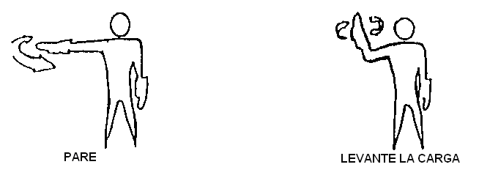
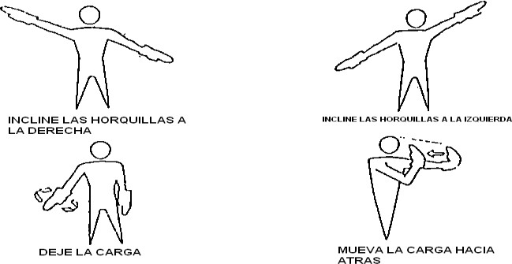
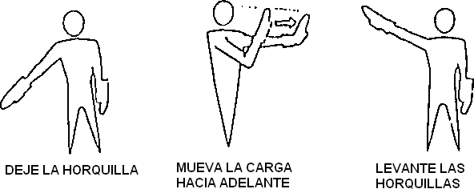
CUADRO DE SEÑALES MÁS UTILIZADAS EN MANIOBRAS CON GRÚA HORQUILLA O MONTACARGAS

Slide 42
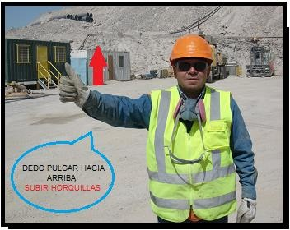
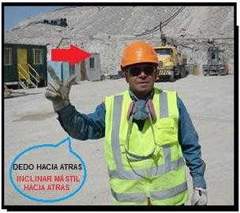
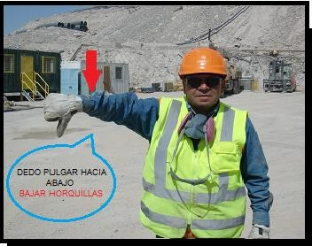
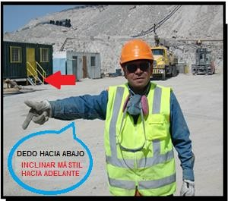
SEÑALES PARA EL OPERADOR

Slide 43

EVALUACIÓN FINAL
Duración 60 minutos

Slide 44
¡GRACIAS POR SU ATENCIÓN!

